Slide 1
Strojové učení na platformě Apache Spark
Aplikace postupů strojového učení na velké objemy dat.
Obsah:
1. BigData: Hadoop, Spark
2. Doporucovaci Systemy
3. Alternating Least Squares (ALS)

Slide 2
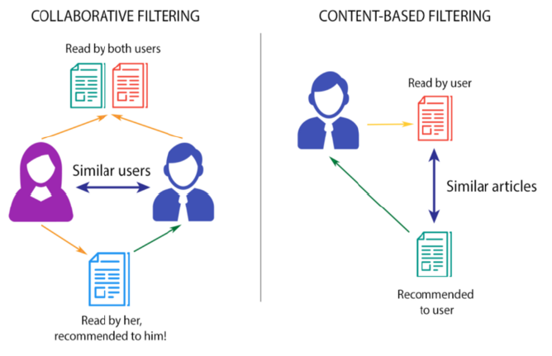
Doporučovací systémy

Slide 3
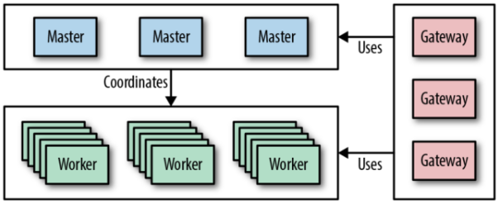
Hadoop Klastr
Skupina serverů tzv. uzlů
Poskytuje služby
Master uzly - koordinace, metadata, failover
Worker uzly – ukládání dat, výpočty
Gateway/Edge uzly – přístup ke službám klastru, konfigurace, utility
2-3 Master uzly, velký počet workerů

Slide 4
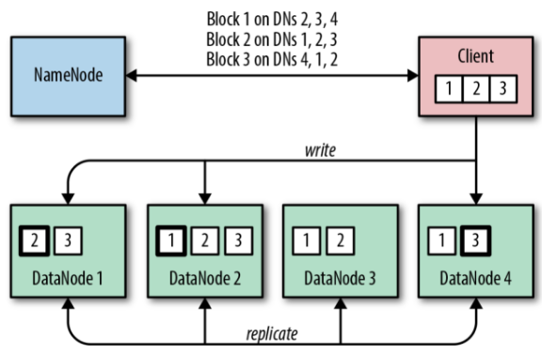
HDFS (Hadoop Distributed File System)
Distribuovaný souborový systém
Ukládání po blocích (128MB)
Repliky bloků na více uzlech (3)
Služba NameNode na master uzlech
Služba DataNode na worker uzlech

Slide 5
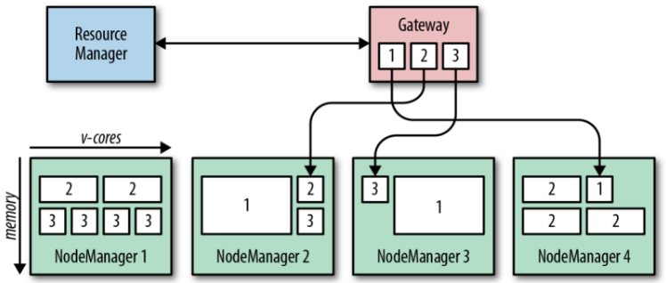
YARN (Yet Another Resource Negotiator)
Centralizovaný klastr manažer
Zodpovědný za přidělování prostředků klastru
Služba ResourceManager na master uzlech
Služba NodeManager na worker uzlech
Klientská aplikace spouští vlastní řídící proces (AM)

Slide 6
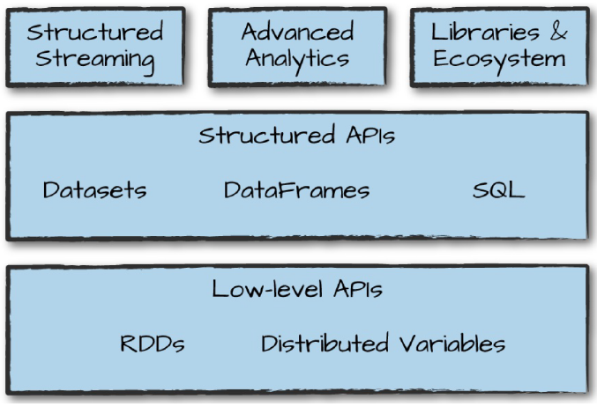
Apache Spark
Unifikovaný výpočetní systém pro paralelní zpracování dat
Bohaté API, funkcionální zápis
Podpora Javy, Scaly, Pythonu, R
Nezávislé na konkrétním úložišti
Podpora více klastr manažerů
Výpočet prováděný na

